Slide 1
Vysoká škola technická a ekonomická v Českých Budějovicích
Ústav technicko-technologický
BIM - Building Information Modeling
Autor: Miroslav Lopour
Vedoucí práce: Ing. Vladimír Nývlt, MBA
Oponent práce: Ing. Štěpánka Tomanová
Květen 2016

Slide 2

BIM jako „téma“
Obecně
  Komplexnost technologie
  Multidimenzionalita technologie
Osobní motivace
  Využití v pracovním procesu
  Konkurenční výhoda
  Propojení XML a SQL

Slide 3
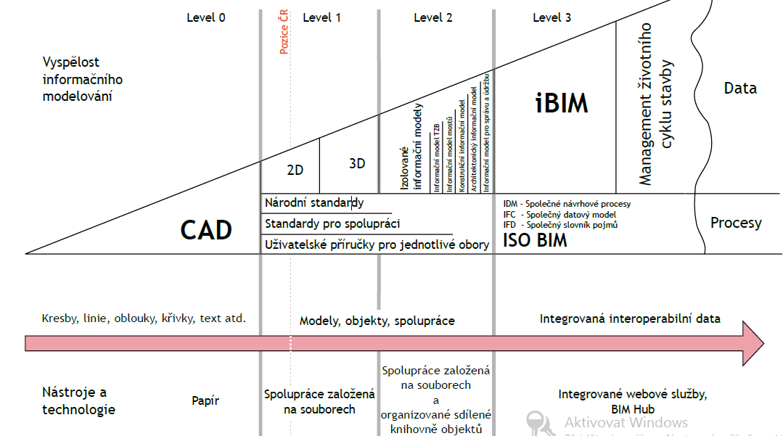
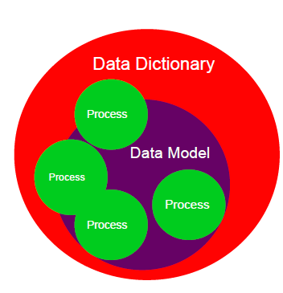
Teorie a technické faktory technologie
Vývojové etapy BIM
Definice BIM – IFC
BIM a LOD (Level Of Development)
vs. LoD (Level of Detail)
Budoucnost BIM
Úskalí zavádění

Slide 4
Teorie a technické faktory technologie
Technické faktory
  Normy IFC
  Legislativní faktory
    Směrnice Evropského parlamentu a Rady 2014/24/EU
Sociální faktory
  Obavy z nového
  Obavy ze ztráty svých dat a vědomostí

Slide 5
Metodika
SWOT analýza
Souhrnné šetření zahraničních publikací, dokumentací, norem a legislativy
Testování produktů Autodesk® a GRAPHISOFT®
Zobecnění získaných dat
Komparace pro stanovení vhodnosti nástrojů Autodesk®

Slide 6
Cíl práce – výzkumné problémy
Identifikace silných a slabých stránek technologie BIM
Zhodnocení vhodnosti nástrojů firmy Autodesk®
Postupy tvorby parametrických dat
Kontroly kolizí – identifikace výhod v modelech BIM
Tvorba časových plánů – změny v přístupu pomocí BIM
Kompatibilita SW s normou IFC - dostupnost informací

Slide 7
Zhodnocení výsledků
BIM- silné stránky
  Přesnější a výrazně rychlejší projekce
  Snížení chybovosti a nepřesnosti v dokumentaci
  Rychlost a efektivnost komunikace
  Legislativní podpora vlád a mezinárodních institucí
  Otevřenost formátu IFC a celého odvětví BIM
BIM – slabé stránky
  Vyšší nároky na znalosti a dovednosti a způsob práce
  Rozdíly v geometrických objektech AEC

Slide 8
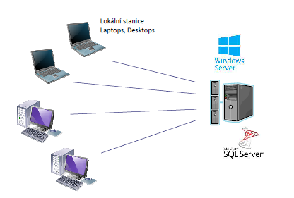
Zhodnocení výsledků
Parametrické zadávání dat
  Oborový pohled
  Pohled dle typu dat
  Automatizace
Tvorba časového plánu
  Systémová integrace
  Integrace přes IFC

Slide 9
Zhodnocení výsledků
Kontrola kolizí
  Revize, analýzy a koordinace
  Variantnost
  Katalogizace prvků
  Automatizace
Kompatibilita s IFC
  Certifikace aplikací
  Analyzátory STEP, XML
  Vhodnost nástrojů Autodesk
    Komplexnost
    Kooperativnost
    Otevřenost – rozhraní API
    Dostupnost
    Intuitivnost

Slide 10
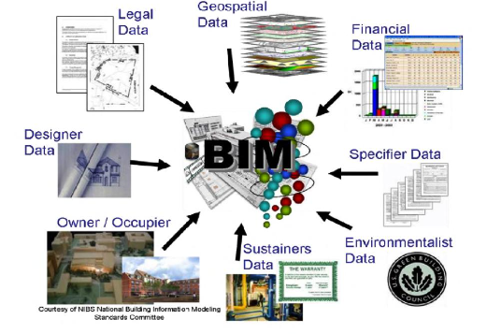
Závěr
Návrhy opatření
  Cloud a širokopásmové připojení
  Vzdělávání v institucích
  Automatizace činnosti

Slide 11
Doplňující dotazy
Vedoucí práce
  Jak k problematice BIM přistupují v současné době jednotlivé složky procesu výstavby?
  Je současná technologie (zejména software) schopná bezezbytku naplnit cíle BIMu?

Slide 12
Doplňující dotazy
Oponent
  Jakou asi část celkových nákladů po dobu životního cyklu stavby tvoří provozní náklady?
  Vlastní atributy dat, jejich potřebnost a využití následnými účastníky ?
  Sociální vs. technický faktor?

Slide 13
Děkuji za pozornost
Autodesk®, AutoCAD®, Revit® jsou registrované obchodní značky společnosti Autodesk, Inc.
GRAPHISOFT®, ArchiCAD®, jsou registrované obchodní značky společnosti GRAPHISOFT SE.
buildingSMART® and the buildingSMART logo are registered trademarks of buildingSMART International Ltd.
Všechny ostatní obchodní značky, názvy výrobků nebo ochranné známky patři jejich příslušným držitelům

